Slide 1
La spécialité Sciences Économiques et Sociales
Les SES : un enseignement de spécialité pluridisciplinaire pour mieux comprendre les phénomènes économiques, sociaux et politiques contemporains et envisager des poursuites d’études multiples

Slide 2
Les SES : un enseignement de spécialité pluridisciplinaire
Sciences Economiques et Sociales
(programme de 1ère) : 4 heures par semaine
SCIENCE ÉCONOMIQUE
Le fonctionnement des différents types de marché.
Le financement de l’économie et la monnaie.
SCIENCE
POLITIQUE
La formation et
l’expression de
l’opinion publique .
Comment expliquer
le vote et
l’abstention ?
SOCIOLOGIE
La socialisation et les comportements sociaux ?
Comment se construisent et évoluent les liens sociaux ?
Comment expliquer les phénomènes
de déviance ?
REGARDS CROISÉS
Comment sont gérés les risques dans les sociétés développées ?
Comment les entreprises sont-elles organisées et gouvernées ?

Slide 3
Les SES : un enseignement de spécialité pluridisciplinaire
Sciences Economiques et Sociales
(programme de Tale) : 6 heures par semaine
SCIENCE ÉCONOMIQUE
Les sources et défis de la croissance économique et les explications des crises financières.
Le commerce international et l’internationalisation de la production ?
Quelles politiques économiques dans l’U.E et comment lutter contre le chômage?
SCIENCE
POLITIQUE
Comment expliquer
l’engagement politique ?
La diversité des objets de l’action collective ?
SOCIOLOGIE
Comment est structurée la société française ?
Quelles sont les mutations du travail et de l’emploi ?
Caractéristiques et facteurs de la mobilité sociale dont le rôle de l’école ?
REGARDS CROISÉS
Les inégalités et les différentes conceptions de la justice sociale ?
Quelle action publique pour l’environnement ?

Slide 4
Les SES : un enseignement pour mieux comprendre les phénomènes économiques, sociaux et politiques contemporains
Acquisition de connaissances spécifiques aux diverses sciences sociales (concepts, problématiques, théories…)
Développement de raisonnements argumentés rigoureux
Exercice du sens critique
Analyse et synthèse de documents variés (tableaux statistiques, graphiques, articles de presse, enquêtes…)
Maîtrise de l’écrit : rédaction, argumentation, dissertation…
Maîtrise de l’argumentation orale : exposés, débats…
Modes de raisonnements scientifiques (formulation d’hypothèses, construction de modèles...)
Curiosité intellectuelle et ouverture au monde
Ces compétences figurent dans de nombreux attendus
des formations d’enseignement supérieur recensées dans Parcoursup

Slide 5
Les SES : des poursuites d’études multiples
Suivre l’enseignement des SES offre de nombreux débouchés, et est parfois incontournable :
Associées de façon cohérente avec d’autres spécialités, les SES permettent une orientation très diversifiée :
économie,
gestion,
finance,
management,
commerce,
marketing,
droit,
communication,
carrières sanitaires et sociales,
tourisme,
journalisme
…

Slide 6
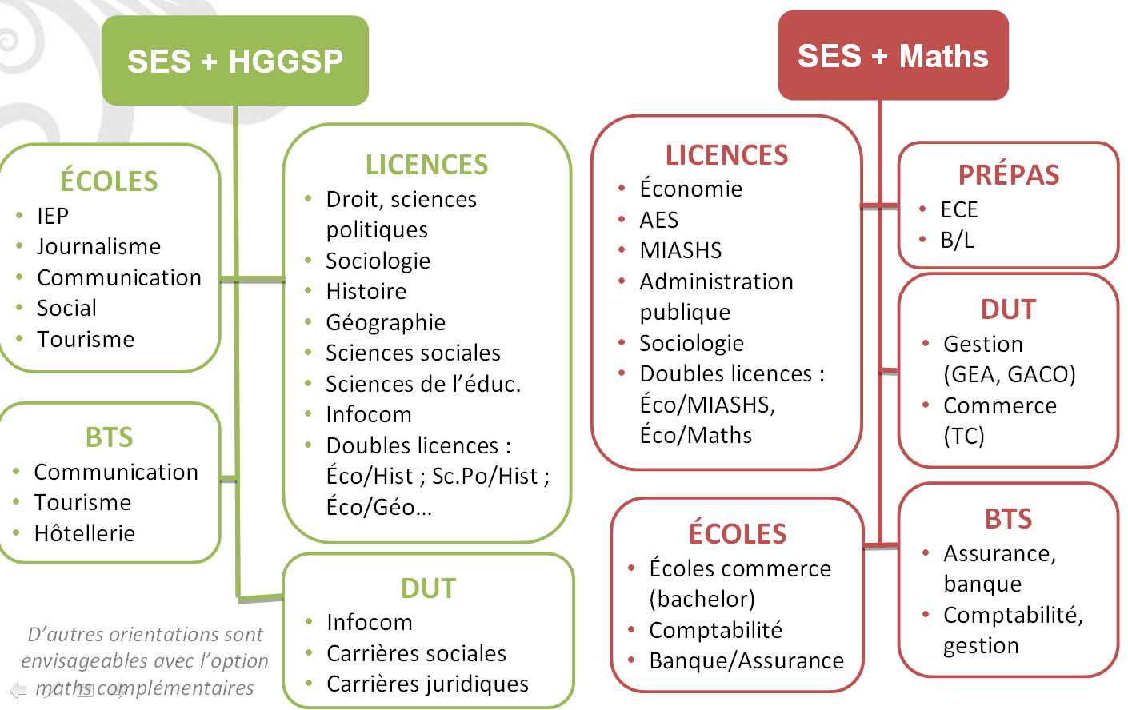
Exemples d’orientation post-bac
HGGSP : Histoire Géographie, Géopolitique, Science politique

Slide 7
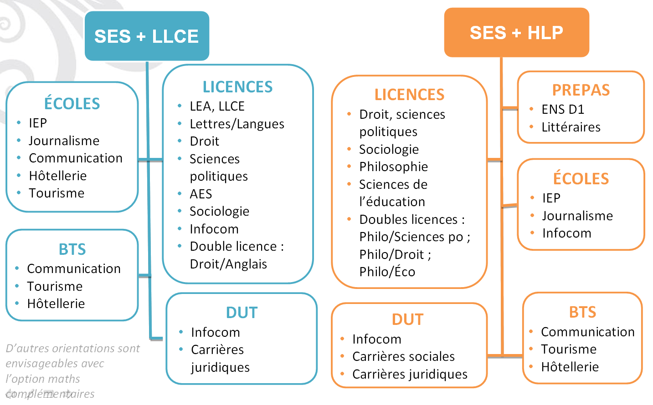
Exemples d’orientation post-bac
LLCE : Langues, littératures et cultures étrangères HLP : humanités, littérature et philosophie

Slide 8
Exemples d’orientation post-bac
SES + SVT
LICENCES
STAPS
Psychologie
Sciences sanitaires et sociales
Biologie
PACES
DUT
Hygiène Sécurité et Environnement
Carrières Sociales, option Gestion Urbaine
BTS
Métiers de service à l’environnement
BTSA Gestion et Protection de la Nature
ÉCOLES
IFSI (infirmières)

Slide 9
Etudes supérieures envisagées
CPGE
B/L - ECE
- D2 - D1
DCG
LICENCES
- Eco – gestion
- MSH / AES
TQM
Psychologie
- MIASH
- DCG
- Admin. publique
- Droit
- LEA
2 spécialités en Terminale
ECOLES
- IEP
- Ecoles de journalisme
- Formations du social
SES
3 spécialités
en 1ère
+
Maths
SES
+
Maths
+
HGGSP
DUT
- GEA
- GACO
- Tech de commercialisation
Carrières
sociales
LICENCES
- Droit Sc. Po
- Sociologie
- Sciences de l’Homme
- Sciences Sociales
- Histoire
- Géographie – aménagement du territoire
- Sciences de l’éducation
- Communicat°
SES
+
HGGSP
Maths
CPGE
- D1
+
HGGSP
DUT
- Carrières sociales
- Info-com -journalisme

Slide 10
Etudes supérieures envisagées
CPGE
B/L - ECE - D2 - DCG - D1
LICENCES
- Eco – gestion
- MSH / AES
TQM
Psychologie
- MIASH
- DCG
- Administration publique
- Droit
- LEA
LICENCES
- LEA
- Communication
- LLCR
- Sciences sociales
- Sciences de l’Homme
- Géographie – Aménagement du territoire
2 spécialités en Terminale
SES
3 spécialités
en 1ère
+
Maths
SES
+
Maths
+
LLCE
SES
+
LLCE
ECOLES
- Formations du social
DUT
- GEA
- GACO
- Techniques de commercialisation
- Carrières sociales
Maths
+
DUT
- Information communication
- Carrières sociales
LLCE

Slide 11
Etudes supérieures envisagées
CPGE
- D1
ECOLES
- Formations du social
2 spécialités de Terminale
DUT
- Carrières sociales
ECOLES
- IEP
- Ecoles de journalisme
- Formations du social
SVT
SES
3 spécialités
en 1ère
+
LICENCES
Sociologie
Sciences de l’éducation
- Sciences de l’Homme
Droit
Sciences Po
Philosophie
Arts
HLP
SES
+
HGGSP
LICENCES
- Droit Sciences Po
- Sociologie
- Sciences de l’Homme
- Sciences Sociales
- Histoire
- Géographie – aménagement du territoire
- Sciences de l’éducation
- Communication
+
SES
HLP
+
HGGSP
HLP
+
CPGE
- D1
HGGSP
DUT
- Carrières sociales
- Info-com -journalisme

